Slide 1

재능 공유 지역 모임 웹페이지 (가제 : STforU)
1.0
2021.02.20
김민재

Slide 2
서비스 개요
2
구분 | 내용
기획배경 | 자신이 속한 필드가 아닌, 다양한 필드에서 활동하고 있는 사람들과 함께 자신의 재능을 공유하여 인사이트를 얻고 성장하는 지역 소모임 스터디 웹페이지 입니다.
기획목적 | 기획의 목적을 정리해주세요. 기획의 목적은 정성적인 기준이어야 합니다.
기대효과 | 해당 기획안의 구현을 통해 기대하는 바를 정량적으로 정리해주세요. 기대효과는 앞서 정리한 기획의 목적을 정량화 함을 의미합니다.
기능요약 | 범위 내 주요 기능 및 서비스의 내용을 요약 정리합니다.
개발환경 | 서비스 구현에 사용된 IDE 및 API를 기록합니다.
기획일정 | 1W |  |  |  |  |  |  | 2W |  |  |  |  |  |  | 3W |  |  |  |  |  |  | 4W |  |  |  |  |  |  | 5W
 | 1 | 2 | 3 | 4 | 5 | 6 | 7 | 8 | 9 | 10 | 11 | 12 | 13 | 14 | 15 | 16 | 17 | 18 | 19 | 20 | 21 | 22 | 23 | 24 | 25 | 26 | 27 | 28 | 29 | 30
Business modeling
Benchmarking
Value Proposition
Service Modeling
Service Policy
User interface

Slide 3
User flow
3
Login User flow | 1 STEP. Process name. | 2 STEP. Process name. | 3 STEP. Process name. | 4 STEP. Process name.
START
Process
Process
Process
Process
Process
Process
END
Process
logic
NO
YES
Process
Process
Process
logic
NO
Process
Process
YES
Process
Process
Process
Process
Connect
Connect

Slide 4


Logic process
Start
Connect
OOOO Page
Input Information
-
-
-
Input
OOOO Page
Input Information
-
-
-
-
Input
NO
End
judgment
OOOO OO OOOO OO OO
OOOOO OO OOO
YES
Input Information
-
-
-
Process
Process
확인
NO
OOOO Page
judgment
OOOO DB
NO
NO
Process
judgment
judgment
Input Information
-
-
-
YES
YES
DB
connect
OOOO DB

Slide 5
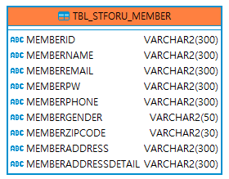
ERD
5

Slide 6
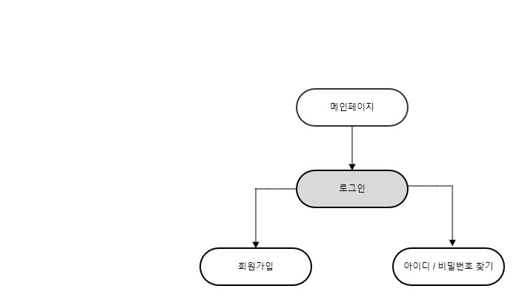
Logic process

Slide 7
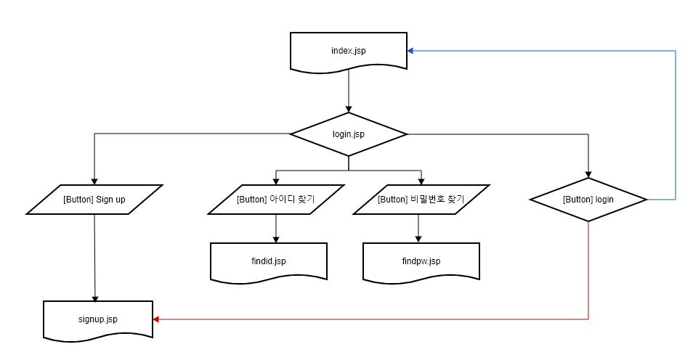
User flow
7

Slide 8
메인 홈페이지
STforU 메인 페이지

Slide 9
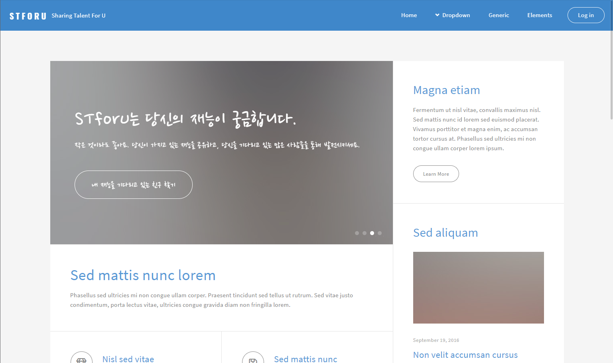






Index.html
메인 홈페이지
9
Summery. 메인 홈페이지
메인 홈페이지로, 상단 메뉴바를 통해 원하는 페이지로 접근하도록 합니다.
1 | 메인 페이지로 이동합니다.
2
3 | 지역별 모임 관련 드롭다운 메뉴가 펼쳐집니다. (구현 예정)
4 | 로그인 화면으로 이동합니다.(7페이지 참조)
5 | 모임 검색 페이지로 이동합니다. (구현 예정)
6 | 메인 배너 – 이미지 4개

Slide 10
로그인
STforU 로그인

Slide 11
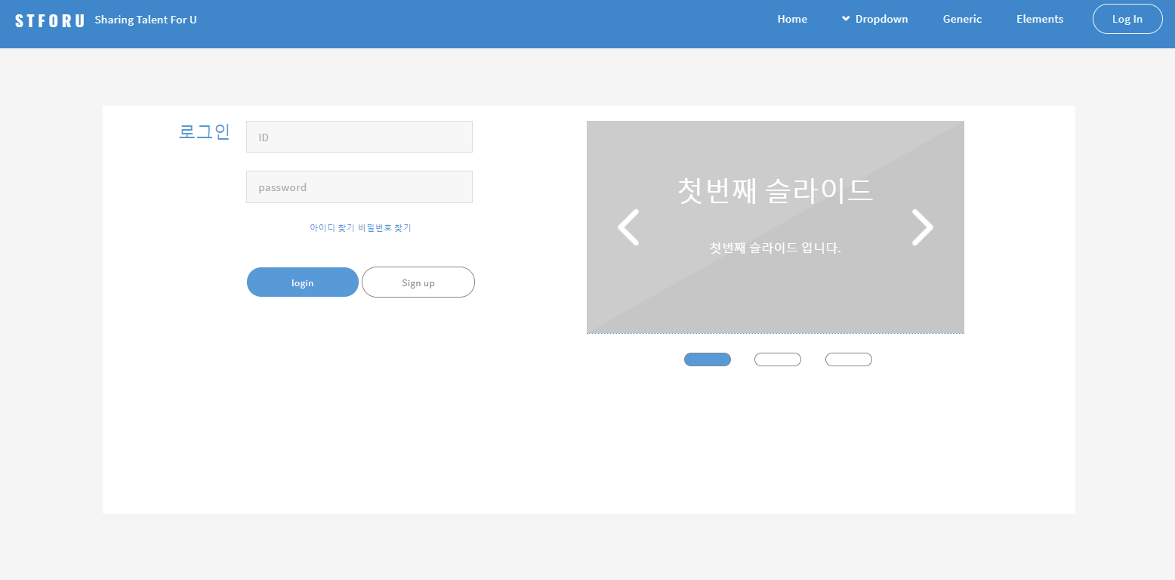
Login.html
로그인 페이지
11
Summery. 로그인 페이지
회원들은 로그인 페이지를 통해 로그인이 가능합니다.
1 | 아이디를 잃어버렸거나 비밀번호를 잃어버린 회원들이 아이디 찾기 (11p) 또는 비밀번호 찾기(12p)로 이동하게 하는 버튼입니다.
2 | 회원 이메일과 비밀번호를 올바르게 적은 후 로그인 하도록 하는 버튼입니다.
3 | 신규회원가입 화면으로 이동하는 버튼입니다. (8~10페이지 참조)
4 | 클릭 시 해당 페이지로 이동합니다. (구현 예정)
5 | 클릭 시 이전, 다음 배너로 이동합니다.
6 | 클릭 시 해당 번호의 배너로 이동합니다.

Slide 12
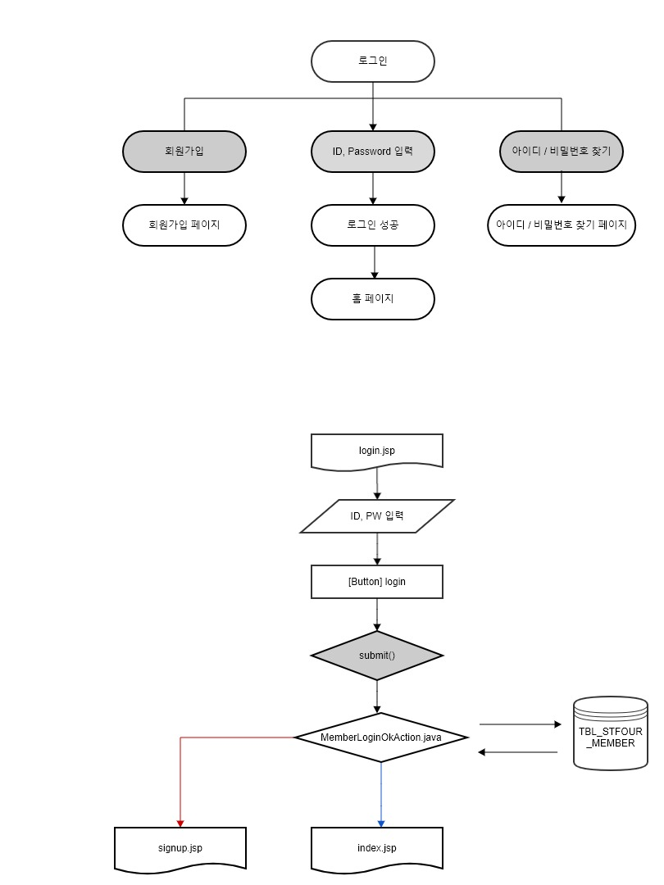
Logic process

Slide 13
User flow
13

Slide 14
회원가입
STforU 회원가입

Slide 15
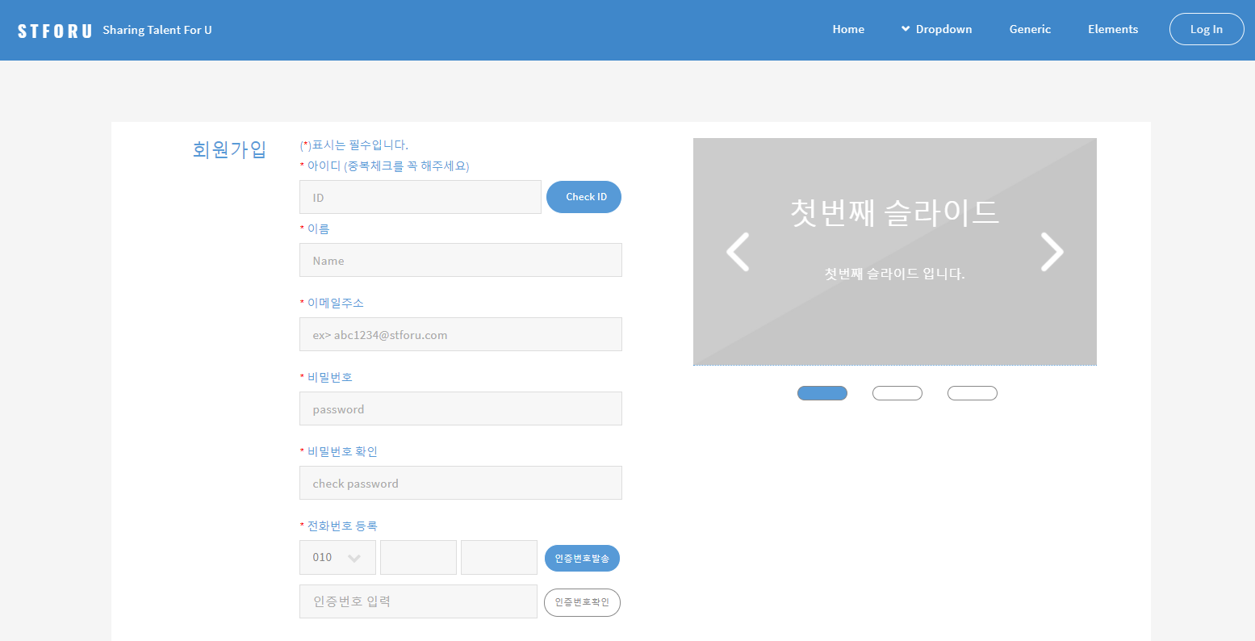
Signup.html
회원가입 페이지 - 1
15
Summery.
회원가입 페이지입니다. (1) 가입에 필수정보를 기입하여야 가입이 가능합니다.
1 | 휴대폰번호를 적으면 인증번호 발송 버튼이 활성화 됩니다. (구현 예정)
2 | 휴대폰번호를 통해 받은 인증번호를 작성 시 인증번호 확인 버튼이 활성화 됩니다. (구현 예정)

Slide 16
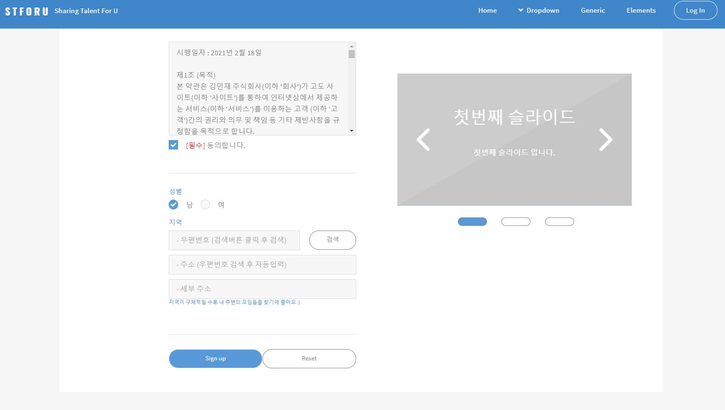
Signup.html
회원가입 페이지 - 2
16
Summery.
회원가입 페이지 입니다. (2) 성별, 거주지역, 재능 등 가입시 필요한 추가 정보를 기입합니다.
1 | 지역을 검색하고 search 버튼을 클릭하면 대분류로 분류된 지역이 나옵니다. 그 후, 세부 주소를 적습니다. (구현 예정)
2 | 대분류 카테고리를 드롭다운 메뉴로 선택합니다.
3 | 대분류 카테고리에 해당하는 소분류 카테고리를 선택합니다. (구현 예정)

Slide 17
Logic process

Slide 18
User flow
18

Slide 19
이메일, 비밀번호 찾기
STforU 이메일, 비밀번호 찾기

Slide 20
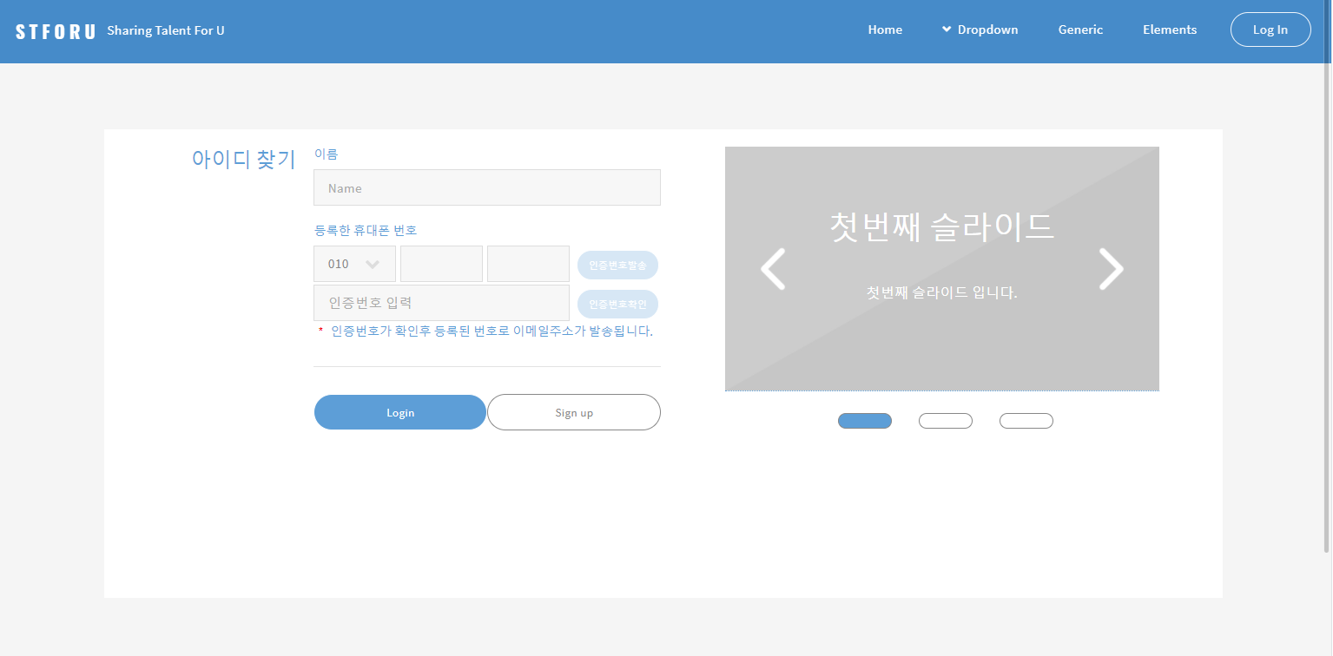
FindId.html
아이디 찾기
20
Summery.
가입시 등록한 휴대폰 번호를 통해 가입했던 이메일 주소를 발송합니다.
1 | Login 버튼을 클릭하면 로그인 화면으로 이동합니다. (7페이지 참조)
2 | 회원이 아닌 경우 회원가입 페이지로 이동합니다. (8~10페이지 참조)

Slide 21
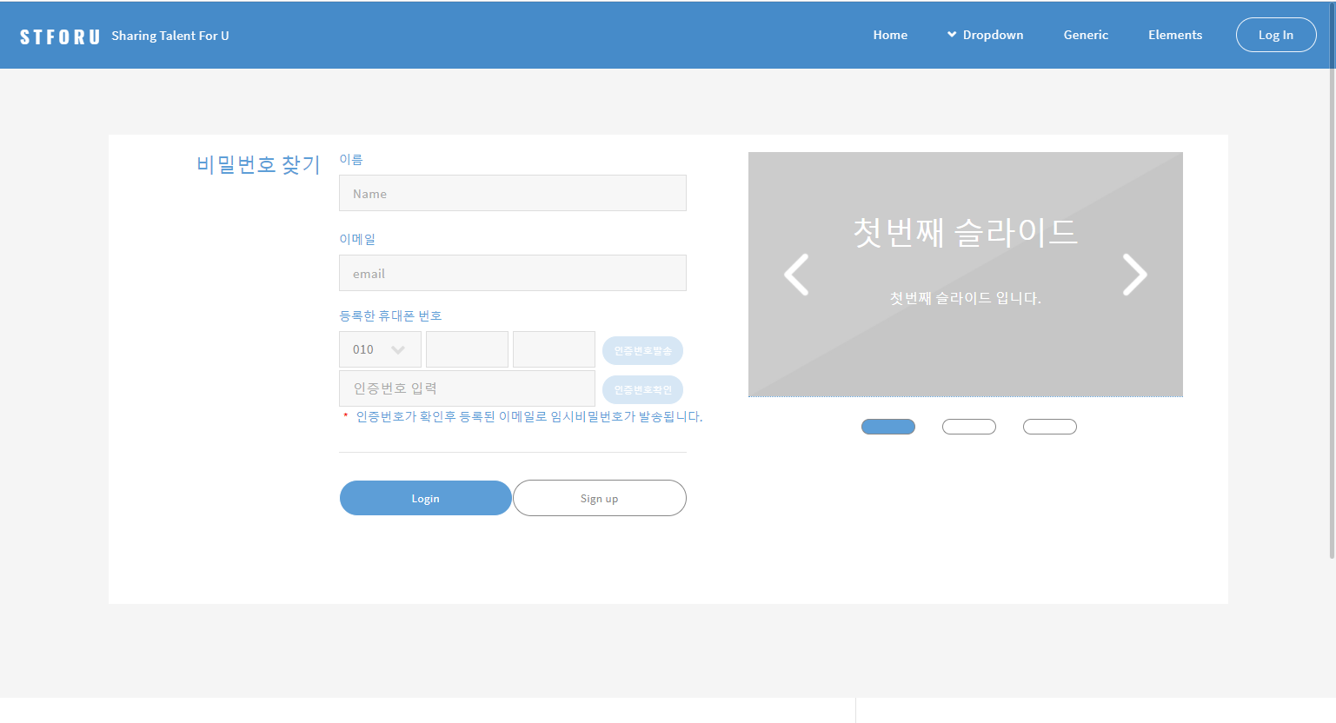
FindPw.html
비밀번호 찾기
21
Summery.
가입시 등록된 이름과 이메일, 휴대폰 번호 인증 후 임시 비밀번호가 등록된 이메일 주소로 발송됩니다. (구현 예정)
1 | Login 버튼을 클릭하면 로그인 화면으로 이동합니다. (7페이지 참조)
2 | 회원이 아닌 경우 회원가입 페이지로 이동합니다. (8~10페이지 참조)

